Slide 1
ПРОЕКТ Дорожной карты по перспективному развитию библиотек организаций образования на 2020-2025 годы
МИНИСТЕРСТВО ОБРАЗОВАНИЯ И НАУКИ РЕСПУБЛИКИ КАЗАХСТАН

Slide 2
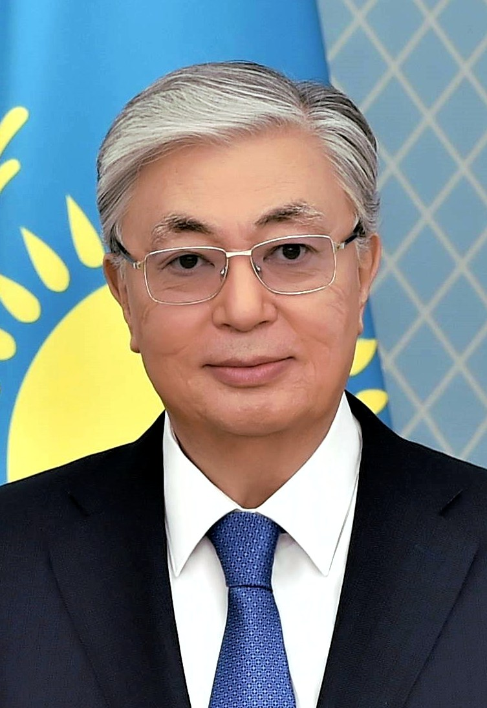
ИЗ ВЫСТУПЛЕНИИ ГЛАВЫ ГОСУДАРСТВА
«... Результаты авторитетных международных исследований показывают, что у наших школьников не на должном уровне развиты навыки читательской грамотности. Поэтому привитие высокой культуры чтения, развитие читательской грамотности должно стать одним из приоритетных направлений образовательного процесса в казахстанских школах. Интерес к чтению, познание окружающего мира через книги должны формироваться у детей со школьной скамьи. А библиотека должна быть местом средоточия этого интереса, проводником в увлекательный мир книг».
Из выступлений Главы государства К. Токаева на IV заседании Национального совета общественного доверия от 22 октября 2020 года.

Slide 3
Цель: Создание условии для устойчивого развития образования и науки при модернизации деятельности библиотек организаций образования
Задачи:
Формирование электронной базы художественной литературы и проведение системной работы по комплектованию основного библиотечного фонда
Развитие системы непрерывного образования, мотивация и стимулирование специалистов библиотек организаций образования
Укрепление материально-технической базы и системное обновление компьютерного парка
Совершенствование нормативно-правовых актов, регламентирующих деятельность библиотек организаций образования
Развитие цифровых технологий и раскрытие новых возможностей библиотечно – информационного обслуживания через открытие IT , Coworking , STEM – центров при библиотеках

Slide 4
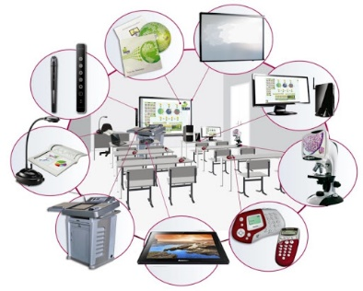
Стратегические приоритеты перспективного развития библиотек организаций образования
Обеспечение библиотек организаций образования отечественной, зарубежной художественной и отраслевой литературой
Развитие кадрового потенциала библиотек организаций образования
Улучшение материально-технической базы библиотек
Совершенствование нормативно-правовых документов, регулирующих деятельность
библиотек организаций образования
Комплексное развитие информационных ресурсов и технологий библиотек организаций образования
Перспектива развития на 2020 – 2025 годы

Slide 5
Обеспечение организаций образования отечественной и зарубежной художественной литературой
Создание рабочей группы для определения и пополнения перечня, имеющейся отечественной, зарубежной художественной и отраслевой литературы
Составление рабочей группой перечня отечественной, зарубежной художественной и отраслевой литературы, входящей в основной библиотечный фонд организаций дошкольного воспитания и обучения, начального, основного среднего, общего среднего, среднего технического и профессионального высшего образования
Разработка критериев по отбору экспертов в состав комиссии для составления перечня отечественной, зарубежной художественной и отраслевой литературы, входящей в основной библиотечный фонд организаций образования
Формирование электронной базы отечественной, зарубежной художественной и отраслевой литературы, входящей в основной библиотечный фонд дошкольного воспитания и обучения, начального, основного среднего, общего среднего, среднего технического и профессионального высшего образования
Утверждение в двухстороннем порядке (Министерство образования и науки, Министерство культуры и спорта Республики Казахстан) перечня отечественной, зарубежной художественной и отраслевой литературы, входящей в основной библиотечный фонд организаций образования
Планомерное систематическое ежегодное комплектование Фонда отечественной, зарубежной художественной и отраслевой литературы организаций образования по 20% в 5-летний срок
Выделение финансовых средств на приобретение и обновление основного библиотечного фонда
Разработка Концепции проекта «Мектеп кітапханасы» для систематизации художественных произведений, включенных в учебную программу с учетом возрастных особенностей обучающихся
Разработка и утверждение сметы расчетов по проекту «Мектеп кітапханасы»
Составление технического задания по проекту «Мектеп кітапханасы»

Slide 6
Развитие кадрового потенциала библиотек
организаций образования
Разработка учебной программы по специальности «библиотекарь-педагог» на базе педагогических колледжей и ВУЗов
Разработка программы курсов повышения квалификации онлайн-обучения и STEM-образования
Рассмотрение вопроса и принятие управленческих решений по включению в номенклатуру должностей педагогических работников образования новой должности «библиотекарь-педагог», с распространением на них гарантий и мер социальной поддержки, согласно приказа МОН РК №123 от 29 января 2016года
Разработка критериев оценки результатов работы библиотек
Создание рабочей группы по совершенствованию деятельности библиотек, повышению статуса и заработной платы библиотекарей организаций образования
Создание сетевых сообществ для обмена опытом работы библиотекарей
Разработка методических рекомендаций по аттестации сотрудников библиотек по уровням квалификации
Содействие в создании Ассоциации библиотекарей для развития деятельности библиотек организаций образования и предоставления защиты общих интересов
Разработка методических рекомендаций по проведению семинаров, совещаний, онлайн - конференций, мастер-классов библиотекарей

Slide 7
Улучшение материально - технической базы библиотек
Разработка и утверждение сметных расчетов для реализации
Дорожной карты
библиотек организаций образования по укреплению материально-технического обеспечения
Выделение финансовых средств на приобретение и обновление оборудования экстренного оповещения, пожарной сигнализации, видеонаблюдения, на создание безбарьерной среды для лиц с ограниченными физическими возможностями
Открытие IT – центров
Coworking – центров
STEM – центров
Издательских центров
Обеспечение компьютерной техникой, STEM – оборудованием
Улучшение дизайна интерьера библиотек в соответствии с современными требованиями
Установка системы управления библиотечным фондом, базирующейся на внедрении автоматизированной библиотечно – информационной системы
Выделение финансовых средств на приобретение и обновление библиотечной мебели, транспортных средств, специальных обучающих материалов для инклюзивного образования
Создание электронной библиотеки

Slide 8
Внесение изменений в нормативно-правовые документы, регулирующих деятельность библиотек организаций образования
Совместно с рабочей группой внести и утвердить изменения в Приказ Министра образования и науки Республики Казахстан от 19 января 2016 года № 44 «Об утверждении Правил по формированию, использованию и сохранению фонда библиотек государственных организаций образования»
Разработка проекта и утверждение документа «О создании сети региональных информационно-методических и ресурсных центров системы среднего, среднего технического, профессионального и послесреднего образования»
Разработка и утверждение новой редакции приказа МОН РК от 17 августа 2000 года № 827. «Об утверждении документов по библиотечному делу для библиотек системы образования»
Разработка и утверждение новой редакции приказа МОН РК от 27 марта 2000 года № 249 «Об едином координационном, научно-методическом и информационном центре библиотек системы образования Республики Казахстан»
Разработка проекта и утверждение «Положения о библиотеке» и «Концепции развития библиотек организаций образования Республики Казахстан до 2025 года»
Разработка Положения по созданию веб-сайтов организаций образования с целью улучшения структуры, дизайна, сервисов, принципов функционального и содержательного наполнения
Разработка проекта и утверждение «Модельного стандарта школьной библиотеки»
Разработка основных требований и критериев по формированию электронных библиотек
Разработка Положения акции «Подари книгу библиотеке» (в помощь библиотекам, другим нуждающимся)
Разработка критериев мониторинга по использованию ресурсов электронных библиотек

Slide 9
Комплексное развитие информационных ресурсов и технологий библиотек организаций образования
Обеспечение библиотек полным доступом к сети Интернет со скоростью не менее 100Мбит/сек
Разработка программы по автоматизации системы мониторинга информационных потребностей пользователей
Автоматизация системы сохранения и пополнения библиотечных фондов библиотек организаций образования (заполнение НОБД)
Расширение спектра услуг в соответствии с запросами удаленных пользователей
Обеспечение безопасности базы данных библиотек, установка программ защиты информации
1
2
Целевое финансирование автоматизации информационно –библиотечной системы
для обеспечения работы телекоммуникационного оборудования и организаций сервиса
3
4
5

Slide 10
Ожидаемый результат
2021
2022
2023
2024
2025
Обеспечение организаций образования отечественной, зарубежной художественной и отраслевой литературой
Обеспечение основного
библиотечного фонда
20%
20%
20%
20%
20%
Развитие кадрового потенциала библиотек организаций образования
Выпускники педагогических учебных
заведений, получившие дипломы
ТИПО и ВУЗов по специальности
«библиотекарь-педагог»
20%
20%
Повышение квалификации
и аттестация библиотекарей
10%
10%
13%
17%
10%
Улучшение материально-технической базы библиотек
Обеспечение
компьютерной техникой
Современной мебелью
20%
30%
50%
Внесение изменений в нормативно-правовые документы, регулирующие деятельность библиотек организаций образования
Совершенствование
нормативно-правовых документов
50%
50%
Комплексное развитие информационных ресурсов и технологий библиотек организаций образования
Автоматизация информационно –библиотечной системы
20%
30%
50%
Показатели обучающихся в рейтинге исследования PISA по навыкам чтения к 2025 году увеличится в 2 раза

Slide 11
РЕКОМЕНДАЦИИ
1 Утвердить список отечественной, зарубежной, художественной, отраслевой и современной литературы для школьного библиотечного фонда
2 Разработать и утвердить проект «Читающая школа» для организаций образования Республики Казахстан
3 МИО обеспечить выделение финансовых средств на закуп художественной литературы
4 Ввести новую специальность «Педагог-библиотекарь»
5 Пересмотреть учебную программу предмета «Қазақ әдебиеті»
6 Разработать и утвердить концпецию проекта «Мектеп кітапханасы» с целью систематизации художественных произведений, включенных в учебную программу

